Slide 1
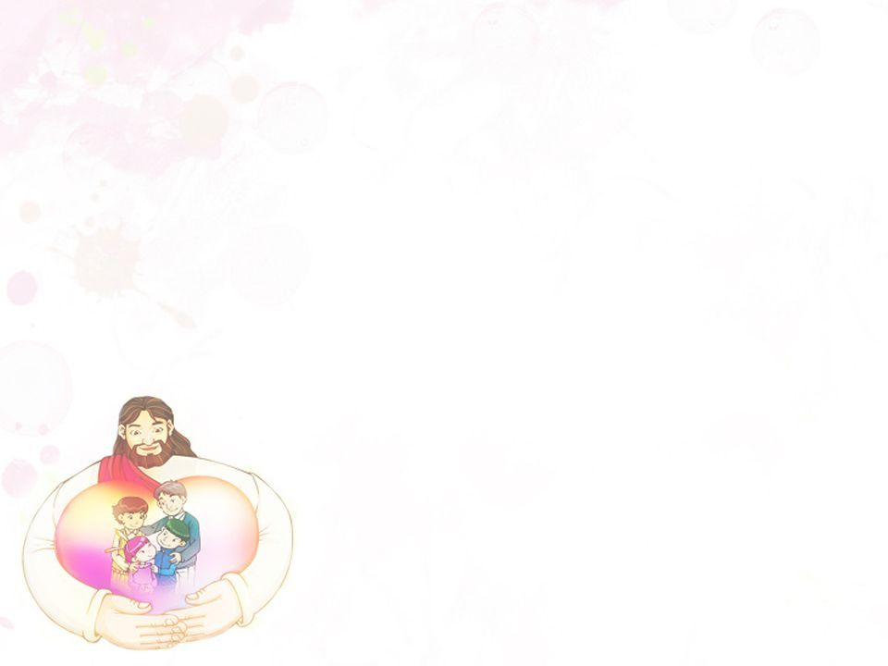
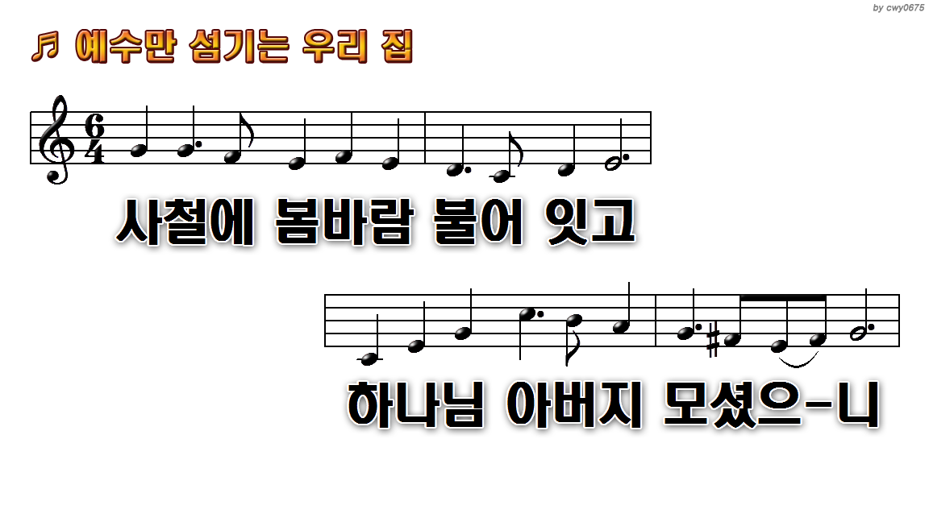
1.사철에 봄바람 불어 잇고
5.아버지 우리를 고이시고
9.아침과 저녁에 수고하여
11.고마와라 임마누엘 예수만

Slide 2
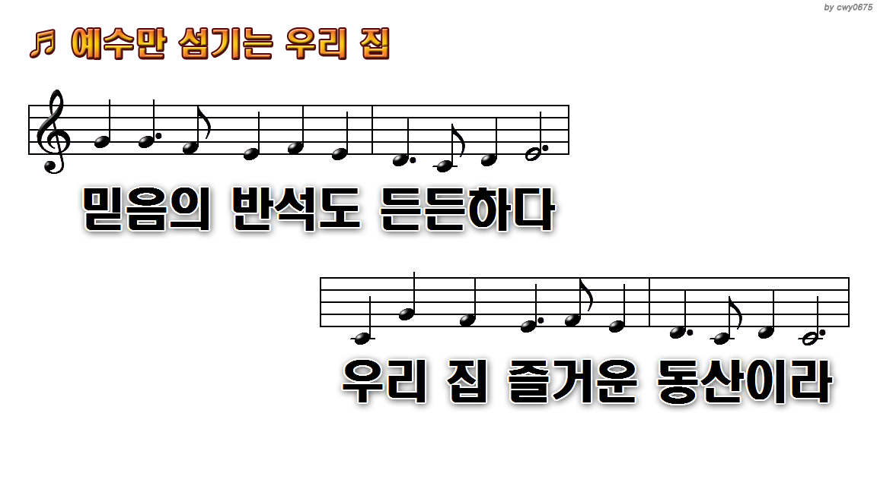
1.사철에 봄바람 불어 잇고
5.아버지 우리를 고이시고
9.아침과 저녁에 수고하여
11.고마와라 임마누엘 예수만

Slide 3
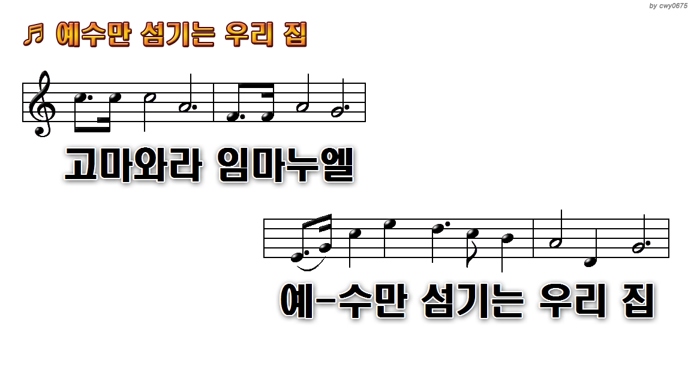
1.사철에 봄바람 불어 잇고
5.아버지 우리를 고이시고
9.아침과 저녁에 수고하여
11.고마와라 임마누엘 예수만

Slide 4
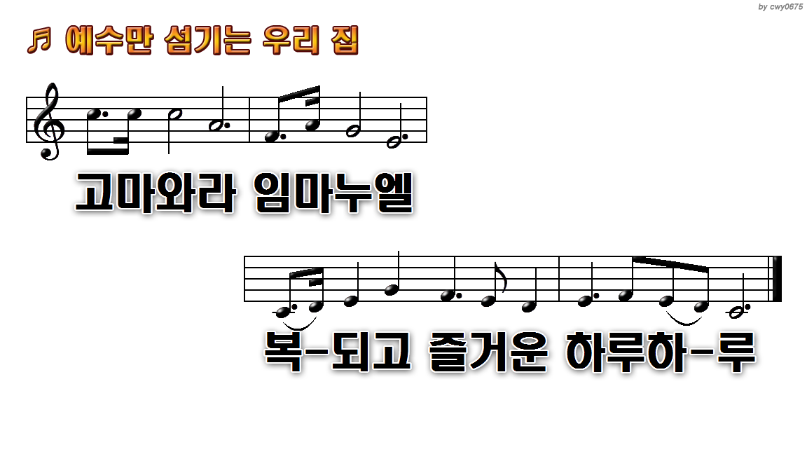
1.사철에 봄바람 불어 잇고
5.아버지 우리를 고이시고
9.아침과 저녁에 수고하여
11.고마와라 임마누엘 예수만

Slide 5
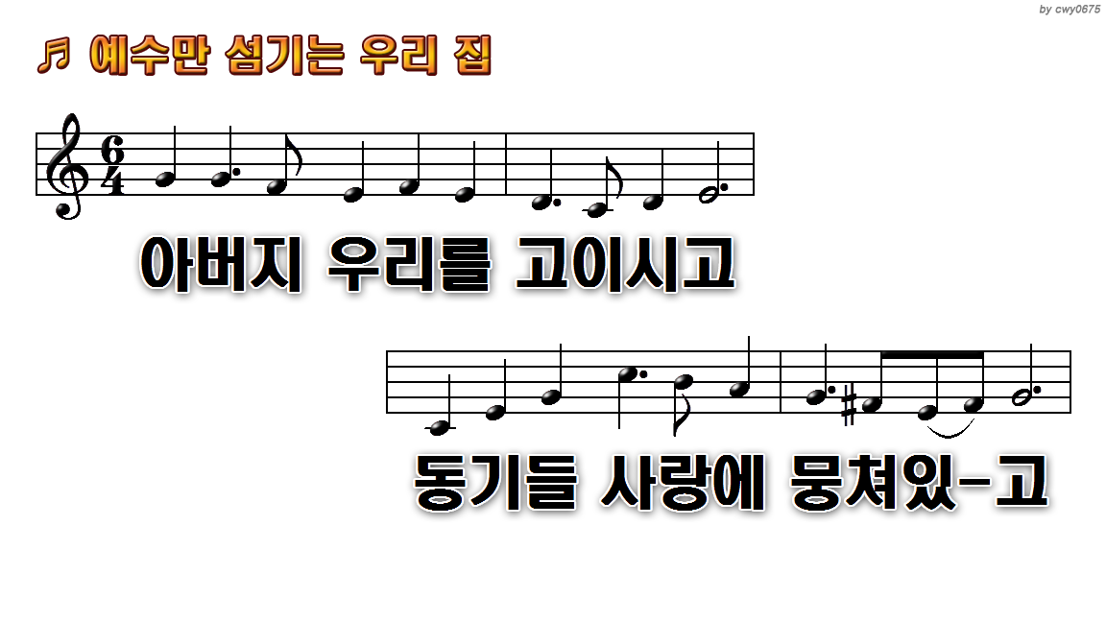
1.사철에 봄바람 불어 잇고
5.아버지 우리를 고이시고
9.아침과 저녁에 수고하여
11.고마와라 임마누엘 예수만

Slide 6
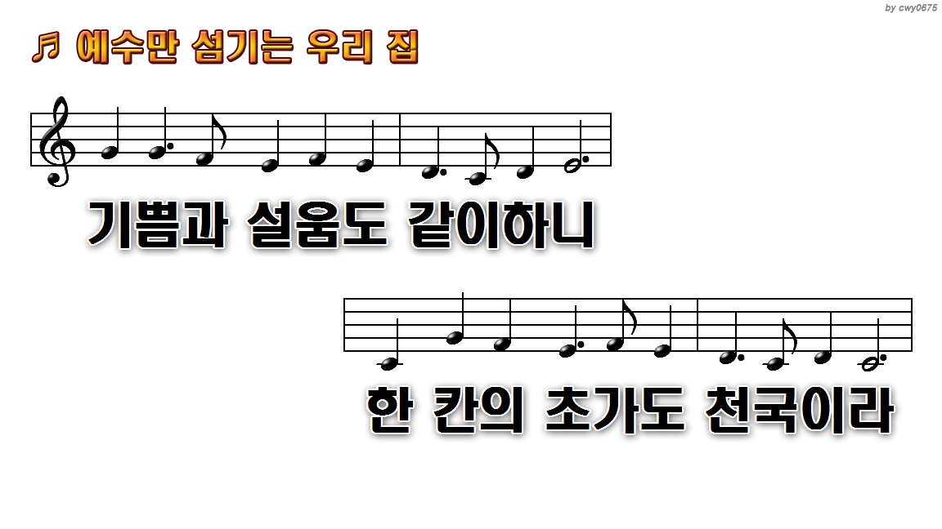
1.사철에 봄바람 불어 잇고
5.아버지 우리를 고이시고
9.아침과 저녁에 수고하여
11.고마와라 임마누엘 예수만

Slide 7
1.사철에 봄바람 불어 잇고
5.아버지 우리를 고이시고
9.아침과 저녁에 수고하여
11.고마와라 임마누엘 예수만

Slide 8
1.사철에 봄바람 불어 잇고
5.아버지 우리를 고이시고
9.아침과 저녁에 수고하여
11.고마와라 임마누엘 예수만

Slide 9
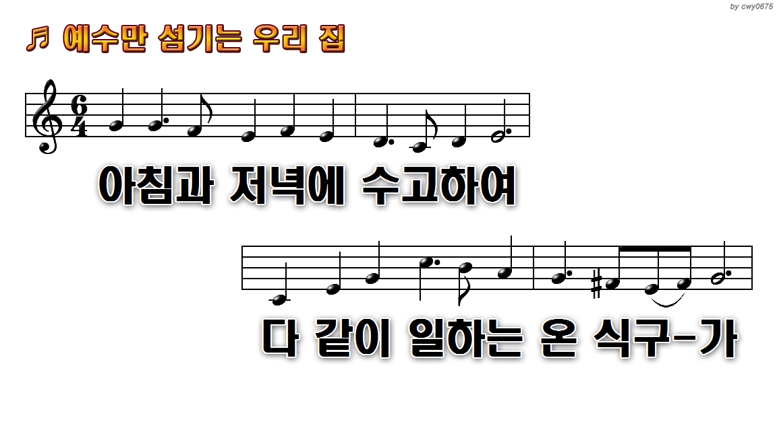
1.사철에 봄바람 불어 잇고
5.아버지 우리를 고이시고
9.아침과 저녁에 수고하여
11.고마와라 임마누엘 예수만

Slide 10
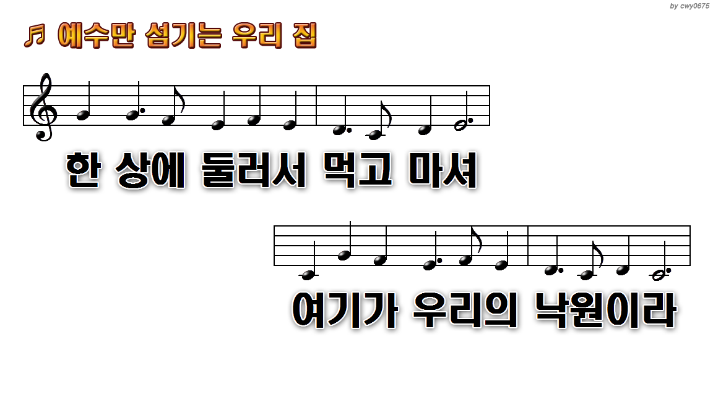
1.사철에 봄바람 불어 잇고
5.아버지 우리를 고이시고
9.아침과 저녁에 수고하여
11.고마와라 임마누엘 예수만

Slide 11
1.사철에 봄바람 불어 잇고
5.아버지 우리를 고이시고
9.아침과 저녁에 수고하여
11.고마와라 임마누엘 예수만

Slide 12

1.사철에 봄바람 불어 잇고
5.아버지 우리를 고이시고
9.아침과 저녁에 수고하여
11.고마와라 임마누엘 예수만

